Slide 1

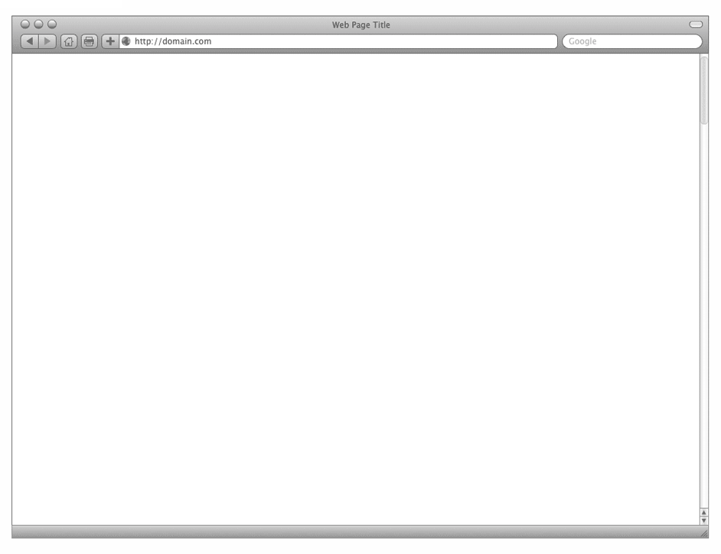
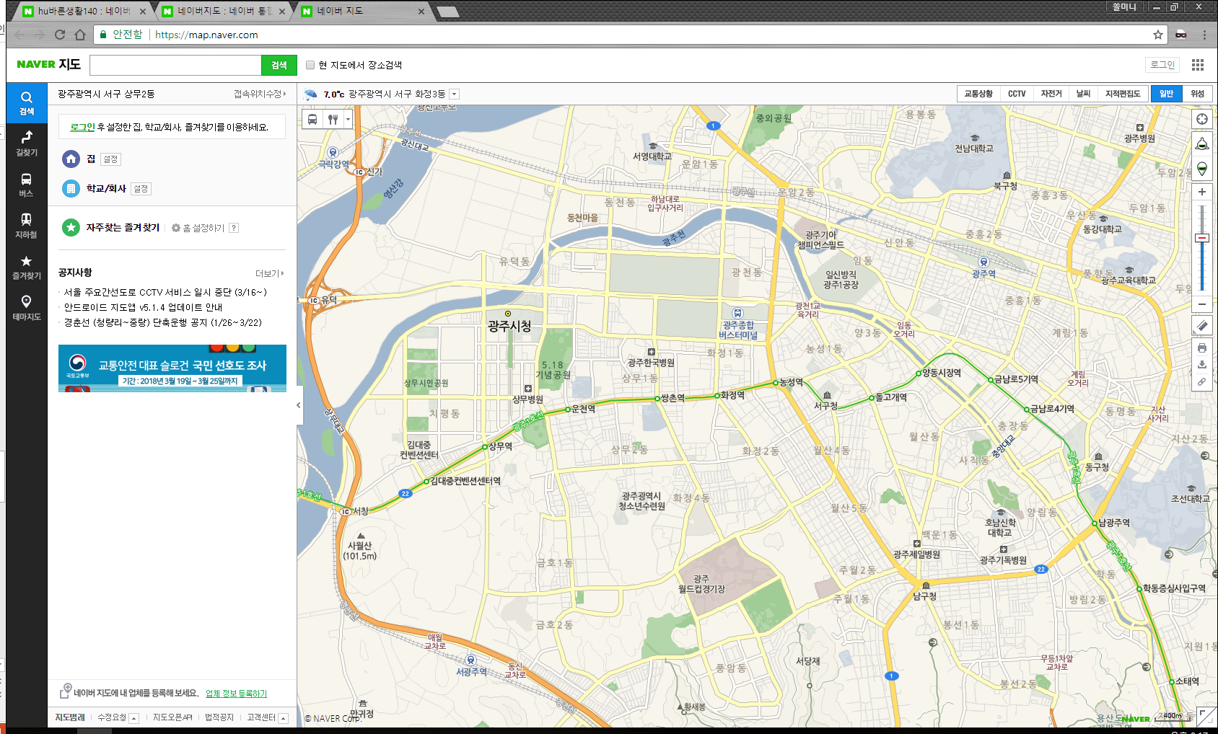
산학캡스톤디자인1
공공데이터를 활용한 의료 웹 서비스
충치
검색
A. XX 치과
B. OO 치과
좋은 병원을 알려줘!!
A
C. XO 치과
B
D. OX 치과
C
D
트위터 실시간 스트리밍 데이터를
분석하여 요즘 언급이 많이 되는
질병 이슈를 시각화
3조
팀명 | HoLo(Hospital Location)
담당교수 | 정현숙 교수
발표일 | 3월 28일
발표자 | 김민중
조원 | 남솔민, 김새흰, 진소영, 박소연

Slide 2
요구사항분석
개발 환경
사용 데이터
맡은 역할
전체 일정
진행 상황
예산
INDEX

Slide 3
요구사항분석
검색
A. XX 치과
ㅊ
추
충
충ㅊ
충치
B. OO 치과
C. XO 치과
A
B
D. OX 치과
C
D
특정 질병 트위터 스트리밍 데이터를 분석 후 시각화

Slide 4



개발 환경
운영체제 | Ubuntu 16.04 ls
https://www.ubuntu.com/
클러스터 운영체제 | Centos 6.7
https://www.centos.org/
데이터 수집 및 시각화 | Python 3.6, rpy2
https://rpy2.bitbucket.io/
https://www.python.org/
Web | Python 3.6
데이터 병렬처리 | Hadoop
http://hadoop.apache.org/

Slide 5
사용 데이터
보건 의료 빅데이터 개방 시스템
수술별 병원평가자료
건강보험심사평가원 질병 검사 정보
Twitter streaming data
건강보험심사평가원 질병별 병원 평가 정보
건강보험심사평가원 병원 평가 대상 정보
비즈니스 오픈 데이터
의료 기관 정보

Slide 6
역할 분담
병렬처리
김민중
데이터 수집 및 분석
남솔민
김새흰
웹 개발
진소영
박소연

Slide 7
전체 일정
활동 | 3-1 | 3-2 | 3-3 | 3-4 | 4-1 | 4-2 | 4-3 | 4-4 | 5-1 | 5-2 | 5-3 | 5-4 | 6-1
계획 수립 및 자료조사
개발 환경 구성
파일 데이터 및 오픈 API 사용
웹 페이지 작성
수집 데이터 저장
중간 검토
데이터 분석 및 처리
모듈과 웹 연동
서버 연동
테스트 및 버그 픽스
경진대회 참가 및 최종 결과보고

Slide 8
진행 상황
자료 조사
Hadoop 환경 조성 공부
Twitter Api 공부

Slide 9
예산
네임 노드 PC
323,000원
데이터 노드 PC
395,000원
서적(하둡 완벽가이드)
50,000원
중간 점검 및 향후 개발방향 토론 회의 2회
200,000원
제본 & 복사
20,000원
총 금액
988,000원

Slide 10
감사합니다.

